Slide 1
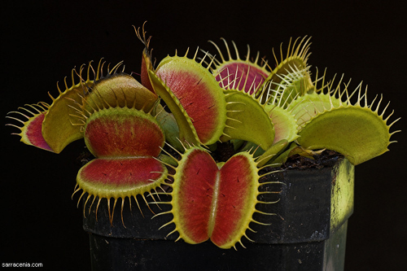
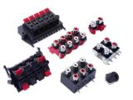
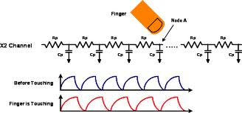
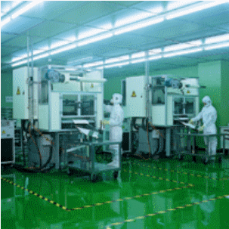
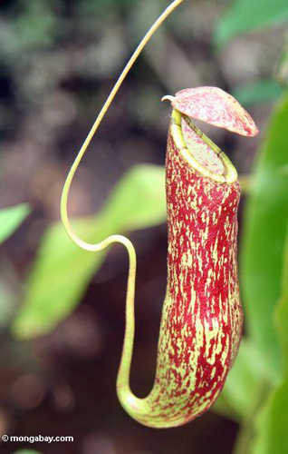
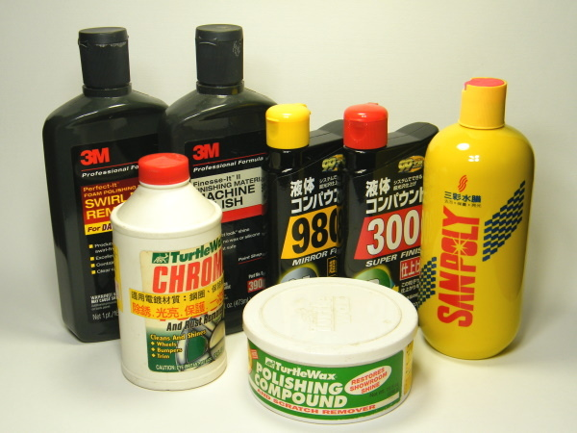
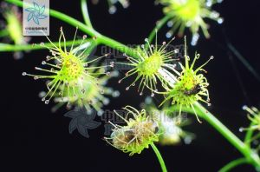
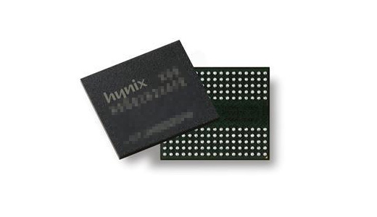
食蟲植物包羅萬象，它們不像一般的植物生長在優良環境。反之，他們生長在較為貧瘠，潮濕且較為酸性的低方。它們主要的養分來源不是土讓，而是靠獵捕昆蟲來獲得養分。它們各自展出獨特的獵捕機制，也造就了它們與眾不同的生物構造。這其中，暗藏了許多人類可以學習的地方，並能將它們用於仿生科技上。由於食蟲植物種類繁多
在這裡不便為大家一一做介紹，所以舉了3個的例子: 其一為捕蠅草，另外為豬籠草和茅篙菜。
食蟲植物的仿生應用
Biomimic application of Carnovorous plants
工科103 吳聲浩 工科103 方苰任
捕蠅草的捕蟲機制為葉面邊
緣分泌蜜汁吸引昆蟲。當昆
蟲碰觸到兩側的感知毛2次
以上葉片便會合起來，並向
內收縮分泌消化液，閉個數
日再打開等待下一個獵物。
仿生應用:感知
毛可用電子儀器的
觸動開關，亦可用
在偵測儀器上，如
保全系統等等。無
塵室感應微小震動
或微粒之儀器亦可
仿用。
鋸齒狀的
構造能使
閉合更緊
密
內層有大約三對的感知毛
豬籠草的捕蟲機制為在瓶口附近分泌蜜汁吸引昆蟲，而昆蟲可能不甚掉入瓶中。由於瓶子內壁具有似蠟質的光滑成分，使獵物不易脫逃。接下來便分泌消化液，消化獵物。
仿生應用: 其蠟
值成分可用在工業機器上。由於此種蠟質非常光滑，可用在局部需要幾近零摩擦的地方，以降低磨損。
瓶內具有
似蠟質的
光滑面，
防止獵物
脫逃。
黏著細毛，
用來獵捕
昆蟲。
毛篙菜的捕蟲機制為，當
小蟲附著到植物的細毛時
，會被細毛的黏液黏住。
這時，整個葉面會包覆小
蟲，並分泌消化液。
仿生應用: 其接觸
即會收縮且包覆物體的特性，可用在防盜措施上。例如: 微晶片等高價值科技產品的防護措施，以免外流。

